Slide 1

MAINTENANCE CLOUD
EL RETO
Menos paros. Más control.
Mantenimiento sin caos.
LA RESPUESTA
Toda la operación
conectada.
Una solución en la nube para gestionar maquinaria pesada, repuestos y operaciones de mantenimiento desde un solo lugar.
OT
AL
Órdenes de trabajo
Almacén e inventario
01
Órdenes dispersas
Preventivo y correctivo
Repuestos y movimientos
Excel, papel y mensajes sin trazabilidad.
CO
BI
02
Repuestos fuera de control
Faltantes, sobreinventario y compras urgentes.
Solicitudes de compra
Historial y reportes
Logística y abastecimiento
Disponibilidad y costos
03
Visibilidad limitada
Poco historial para decidir y controlar costos.
✓
Menos tareas manuales
Más trazabilidad, decisiones y productividad.
✓
Planeación preventiva
✓
Costos visibles
✓
Acceso web desde cualquier lugar
PROPUESTA COMERCIAL
01 / 06

Slide 2
MAINTENANCE CLOUD
PLANES Y PRECIOS
Crece a tu ritmo. Paga por capacidad.
Suscripción en la nube · USD/mes equivalente con contratación anual · Infraestructura incluida
RECOMENDADO
INICIO
EQUIPO
OPERACIÓN
PLANTA
FLOTA
Hasta 5 usuarios
Hasta 10 usuarios
Hasta 25 usuarios
Hasta 50 usuarios
Hasta 100 usuarios
US$
US$
US$
US$
US$
99
149
299
499
899
/ mes
/ mes
/ mes
/ mes
/ mes
✓
Todos los planes incluyen
Órdenes de trabajo · Almacén · Inventario · Compras · Historial · Reportes
OFERTA CLIENTE FUNDADOR
10 usuarios · US$1,788/año · Sin costo adicional de desarrollo estándar
PROPUESTA COMERCIAL
02 / 06

Slide 3
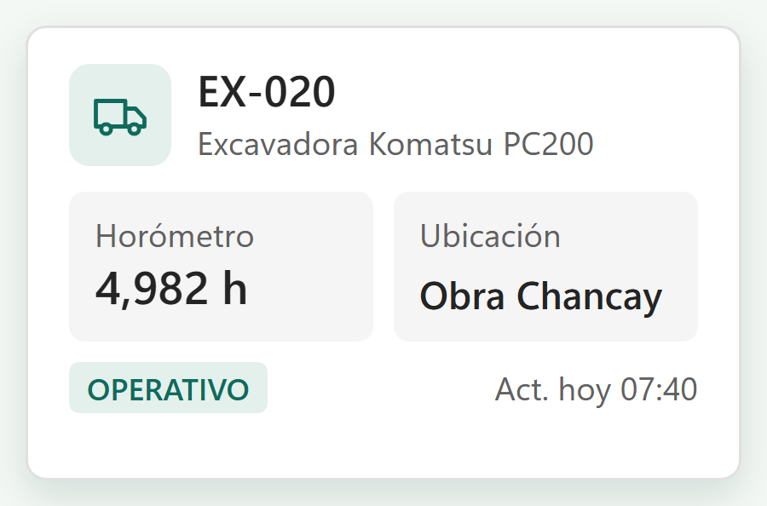
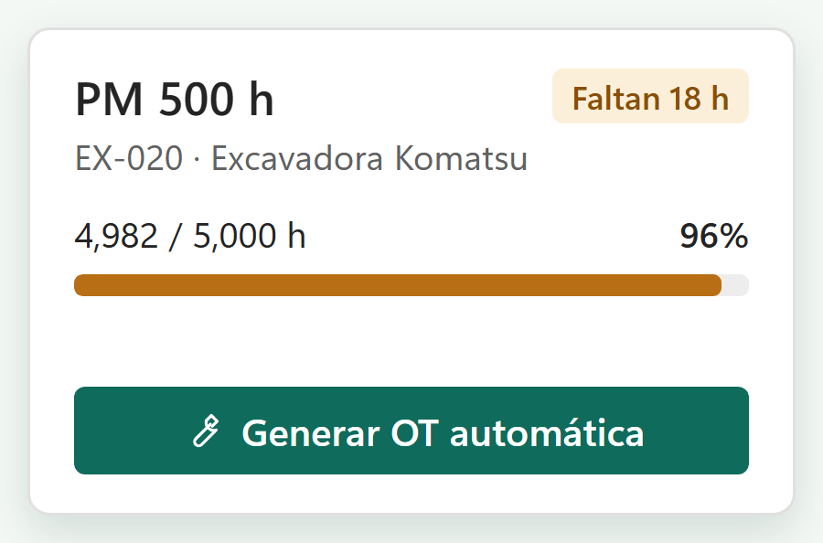
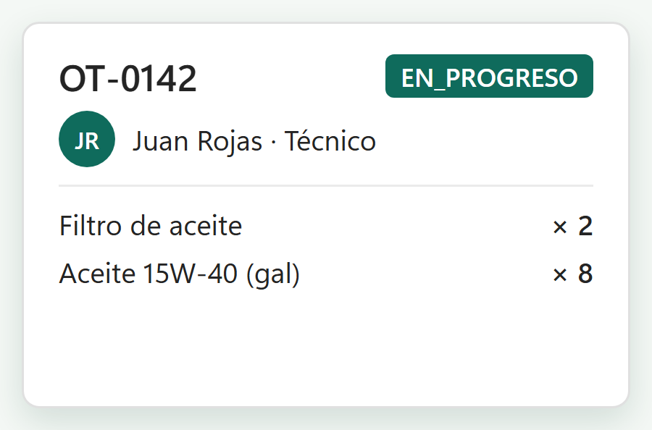
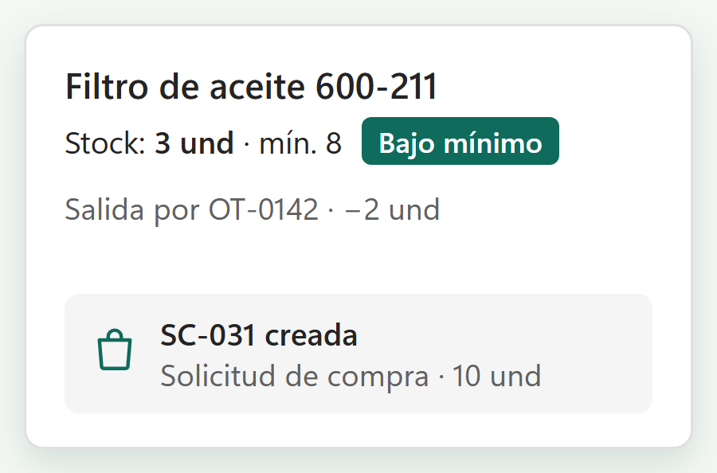
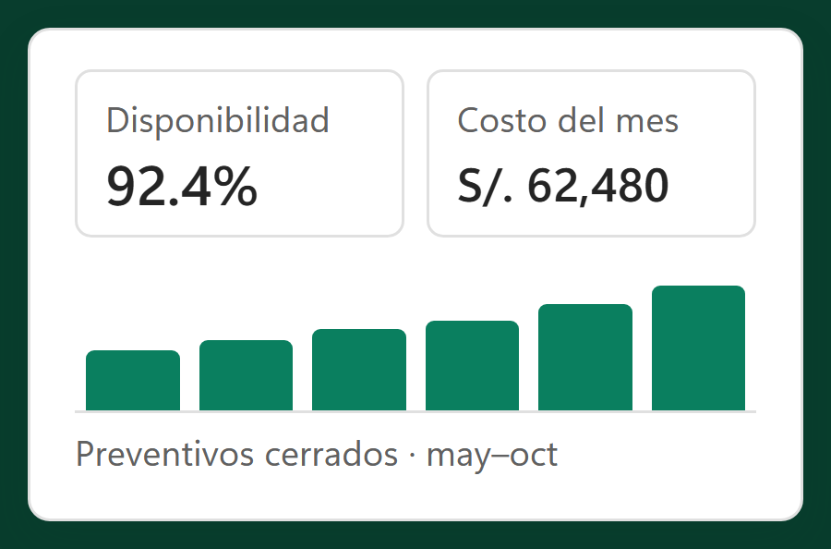
MAINTENANCE CLOUD
CÓMO FUNCIONA
Del equipo al indicador, en un solo flujo.
Así viaja la información dentro de OnKaizen · Cada paso alimenta al siguiente, sin volver a digitar
01
Equipos
02
Plan preventivo
03
Orden de trabajo
04
Almacén
05
Dashboard
Jefe de mantenimiento
Automático
Técnico
Inventario y compras
Gerencia
Registra la flota con su horómetro, km y ubicación.
Al vencer horas, km o fecha, crea la OT por ti.
Ejecuta, registra repuestos y horas, y cierra la OT.
Descuenta stock y, bajo mínimo, genera la compra.
Disponibilidad, costos y cumplimiento al día.
ENVÍA AL PASO 02
ENVÍA AL PASO 03
ENVÍA AL PASO 04
ENVÍA AL PASO 05
RETROALIMENTA
Horas y kilómetros de uso
OT programada y asignada
Repuestos usados y tiempos
Costos y stock actualizados
Ajusta el plan preventivo con el historial
UN SOLO REGISTRO
Lo que el técnico registra en la OT actualiza stock, costos e indicadores al instante · Sin Excel ni doble digitación
PROPUESTA COMERCIAL
Pantallas ilustrativas con datos de ejemplo
03 / 06
Notes:
Recorrido de la información: el equipo reporta su horómetro, el plan preventivo genera la OT, el técnico la ejecuta y registra repuestos, almacén descuenta stock y pide compras, y el dashboard consolida todo. El historial vuelve a ajustar el plan preventivo.

Slide 4
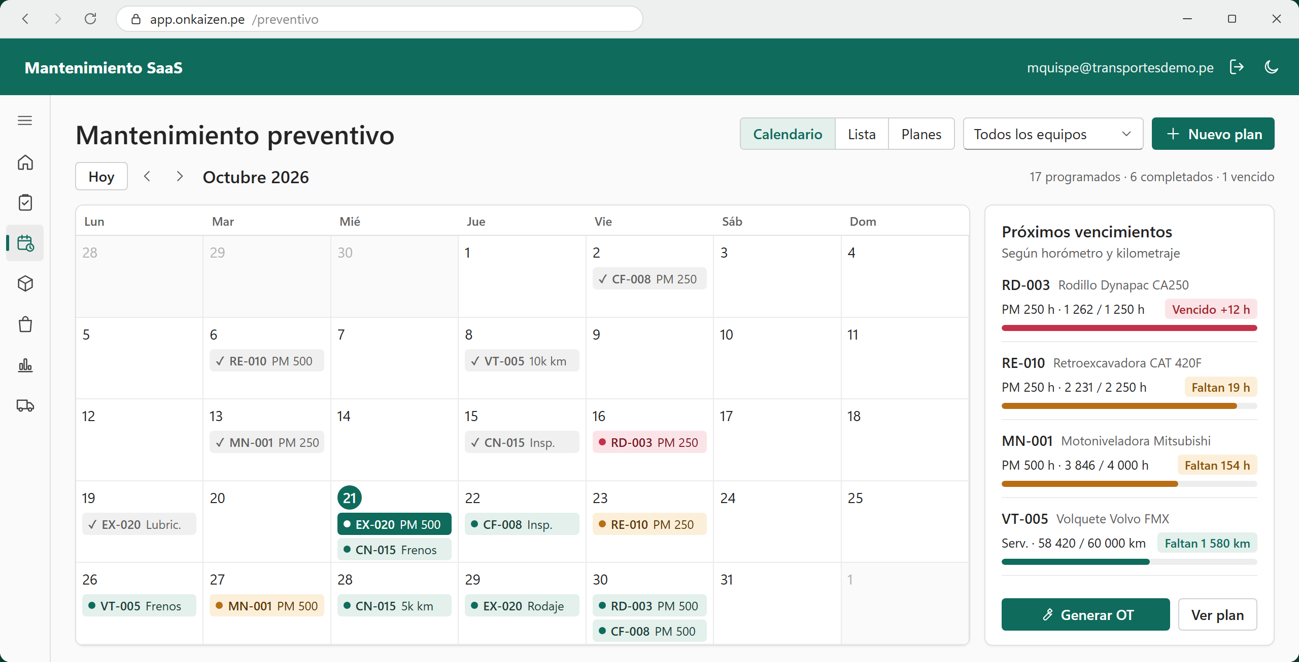
MAINTENANCE CLOUD
MANTENIMIENTO PREVENTIVO
Programa una vez. El sistema te avisa.
Planes por horómetro, kilometraje o calendario · Vista mensual de toda la flota · Alertas antes de cada vencimiento
01
Frecuencia flexible
Cada 250 h, 10 000 km o cada mes: tú defines el plan.
02
OT automática
Al vencer, la orden se crea y se asigna al técnico.
03
Alertas a tiempo
Avisos previos al vencimiento y vencidos en rojo.
CÓDIGO DE COLORES
Programado
Próximo a vencer
Vencido
Completado
PROPUESTA COMERCIAL
Pantallas ilustrativas con datos de ejemplo
04 / 06
Notes:
Vista calendario del módulo preventivo. Cada plan se define por horas, kilómetros o fecha; a la derecha, los equipos más cerca de su vencimiento según horómetro, con botón para generar la OT.

Slide 5
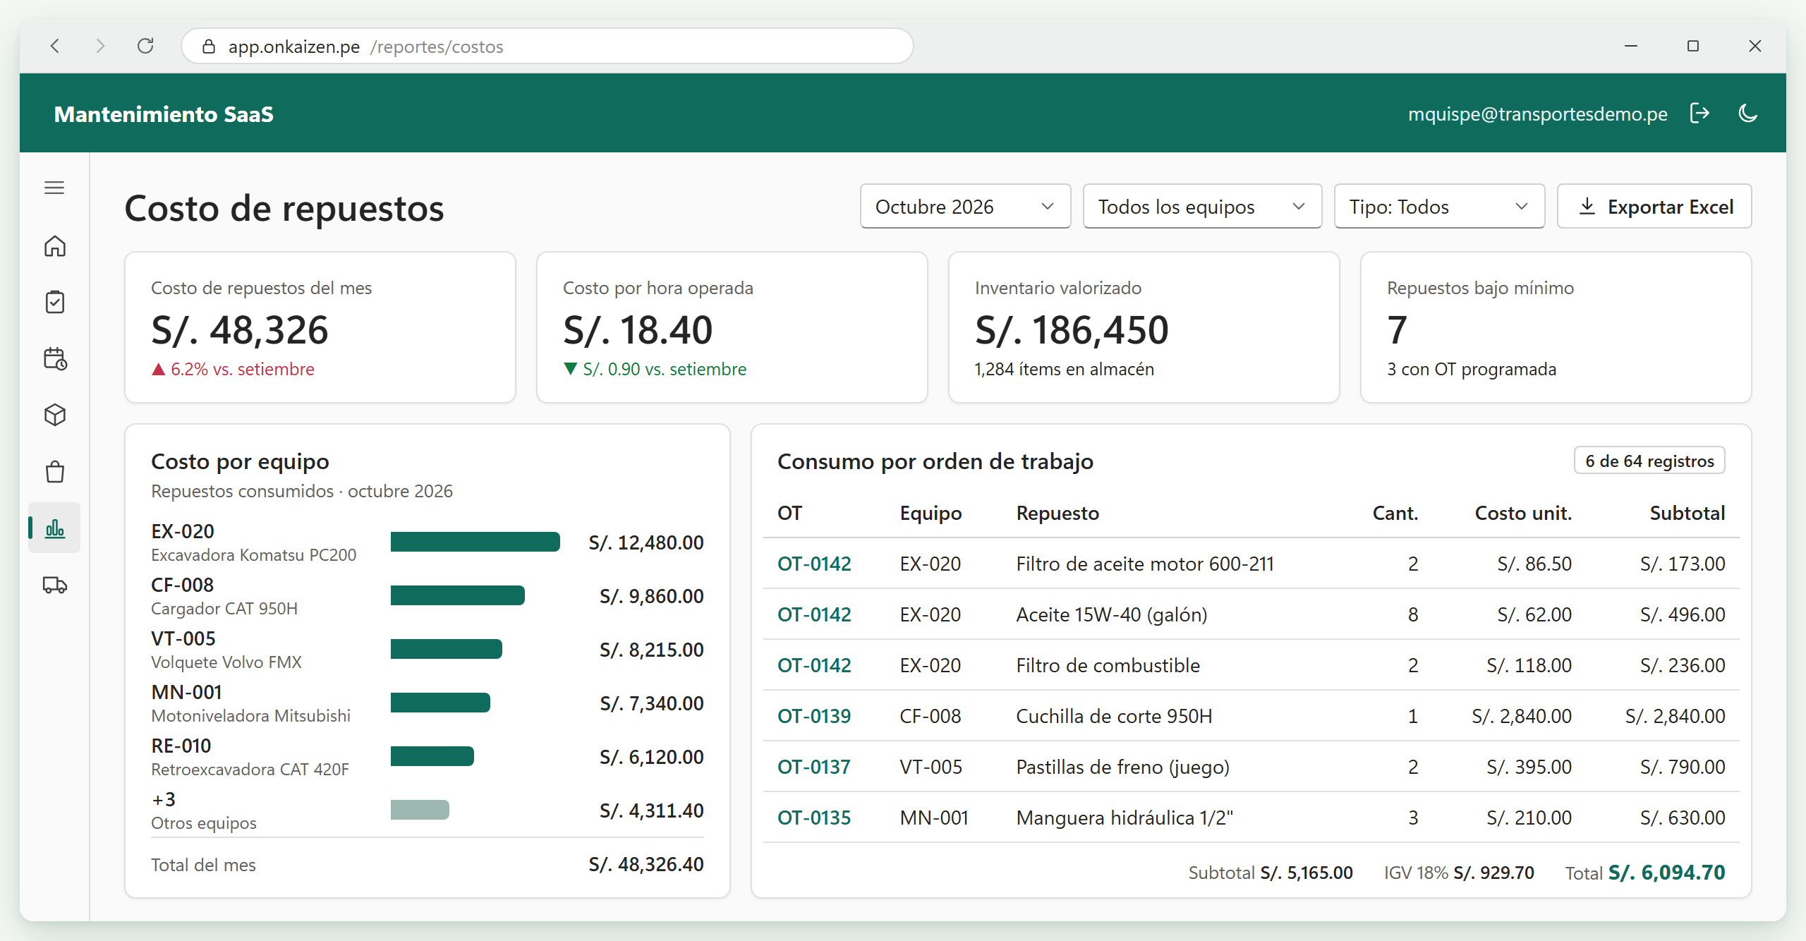
MAINTENANCE CLOUD
COSTO DE REPUESTOS
Cada sol invertido, trazado a su equipo.
Costo real por orden de trabajo, por equipo y por repuesto · Soles (S/.) con IGV 18% · Exportable a Excel
POR ORDEN DE TRABAJO
Costo real de cada OT
Repuestos y cantidades se valorizan al cerrar la orden.
POR EQUIPO
¿Qué máquina cuesta más?
Ranking mensual para decidir si reparar o renovar.
INVENTARIO
Almacén valorizado
Stock × costo unitario, con alertas de stock mínimo.
PROPUESTA COMERCIAL
Pantallas ilustrativas con datos de ejemplo
05 / 06
Notes:
Reporte de costo de repuestos: cada repuesto que sale del almacén hacia una OT se valoriza. Se ve el costo del mes, el costo por hora operada, el ranking por equipo y el detalle por OT con IGV.

Slide 6
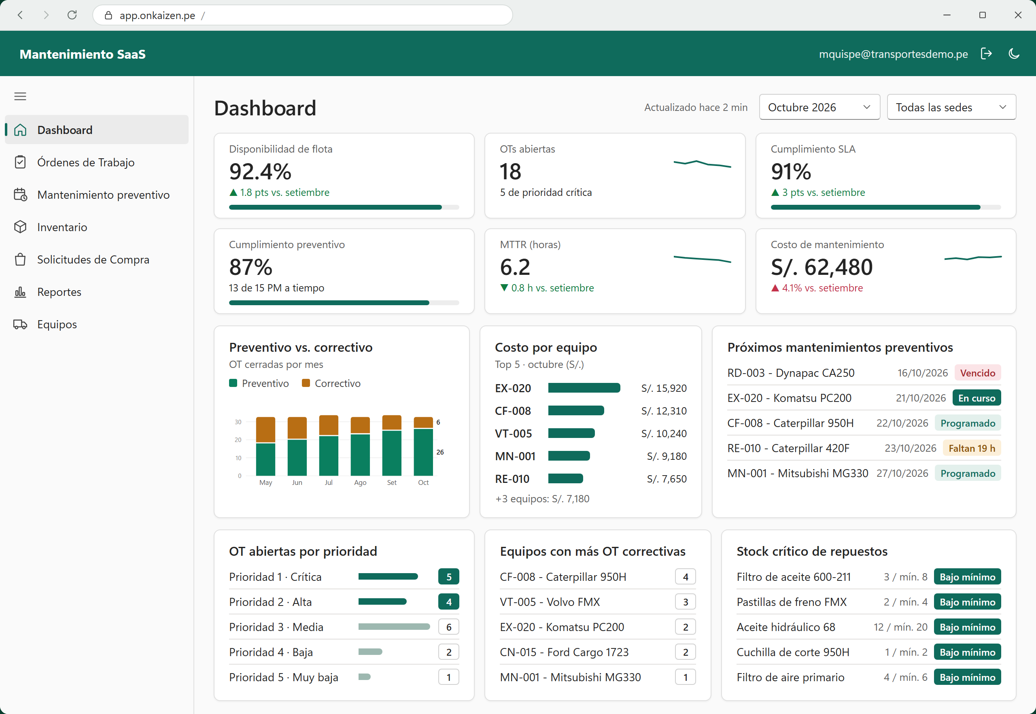
MAINTENANCE CLOUD
DASHBOARD
Tu operación, en una sola pantalla.
Indicadores en vivo calculados desde las órdenes de trabajo. Filtra por mes y sede.
NUEVO EN EL DASHBOARD
✓
Disponibilidad de flota
% de equipos operativos
✓
Cumplimiento preventivo
PM ejecutados a tiempo
✓
Costo de mantenimiento
Mes actual vs. anterior
✓
Preventivo vs. correctivo
Tendencia de 6 meses
✓
Costo por equipo
Top 5 del mes
✓
Stock crítico
Repuestos bajo mínimo
PROPUESTA COMERCIAL
Pantallas ilustrativas con datos de ejemplo
06 / 06
Notes:
Dashboard con los indicadores actuales (OTs abiertas, SLA, MTTR, OT por prioridad, próximos preventivos, equipos con más correctivas) más los nuevos: disponibilidad, cumplimiento preventivo, costo del mes, tendencia preventivo vs correctivo, costo por equipo y stock crítico.

